Slide 1
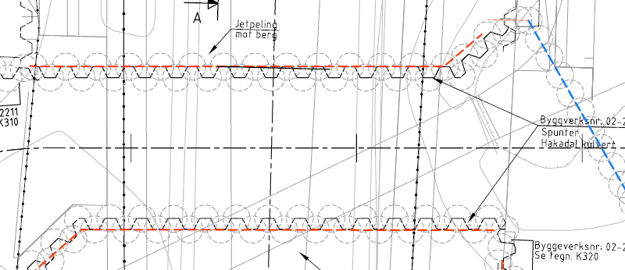
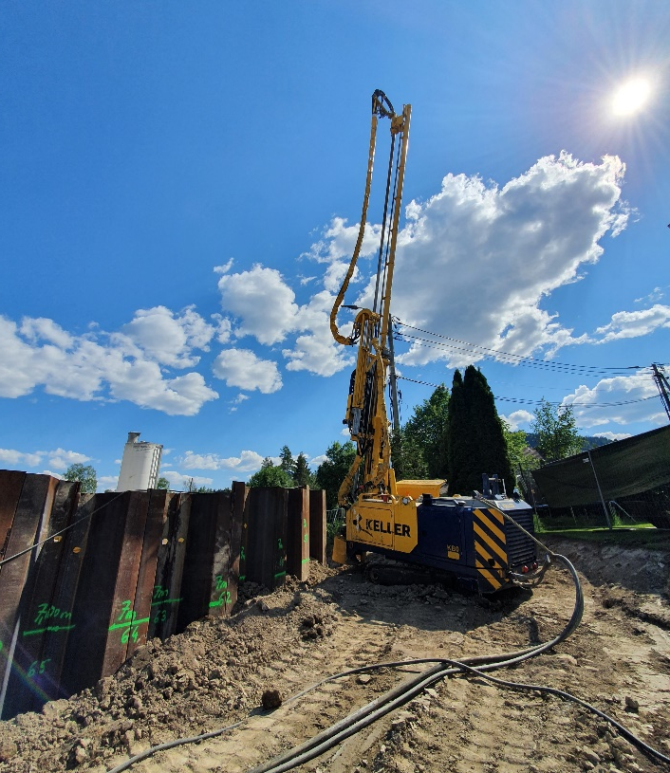
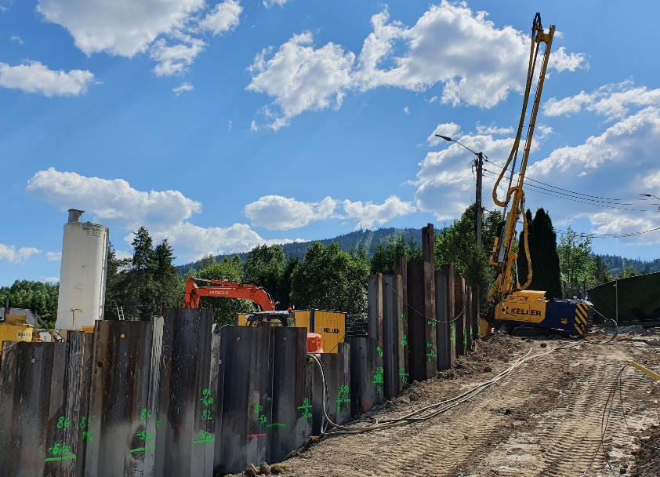
RV4 ELVETANGEN
NITTEDAL
Jetinjisering for tetting mellom berg og spunt i forbindelse med en byggegrop for kulvert I Nittedal
Keller installerte rundt 140 jetpeler med diameter på 1,2 m og varierende lengder mellom 0,4 og 5 meter.
Prosjektet
Anlegg Øst Entreprenør hadde kontrakten med etablering av ny kulvert under Rv4 i Nittedal. En byggegrop med spunt ble etablert. For å forhindre vanninntrengning i byggegropen ble jetinjisering benyttet for å tette glipper mellom spunt og berg.
Utfordringen
Utfordringen i dette prosjektet var hovedsakelig å sørge for at det ikke oppsto åpninger i jetpeleveggen grunnet større fall i nivået på berg.
Løsningen
Keller etablerte rundt 140 peler med diameter 1,2 m i bunn av spunten mot overgangen til berg rundt hele byggegropen. Pelene var etablert med god overlap for å besørge en tett jetpelevegg. For å sørge for en god kontakt mot berg ble en spesiell monitor med en kombinasjon av nedadrettede dyser og horisontale dyser benyttet.
Oppdragsgivers prosjektleder
Jan Erik Kvarberg jan.kvarberg@anlegg-ost.no
Startdato prosjekt: Juni 2020
Sluttdato prosjekt: Juni 2020

